Slide 1
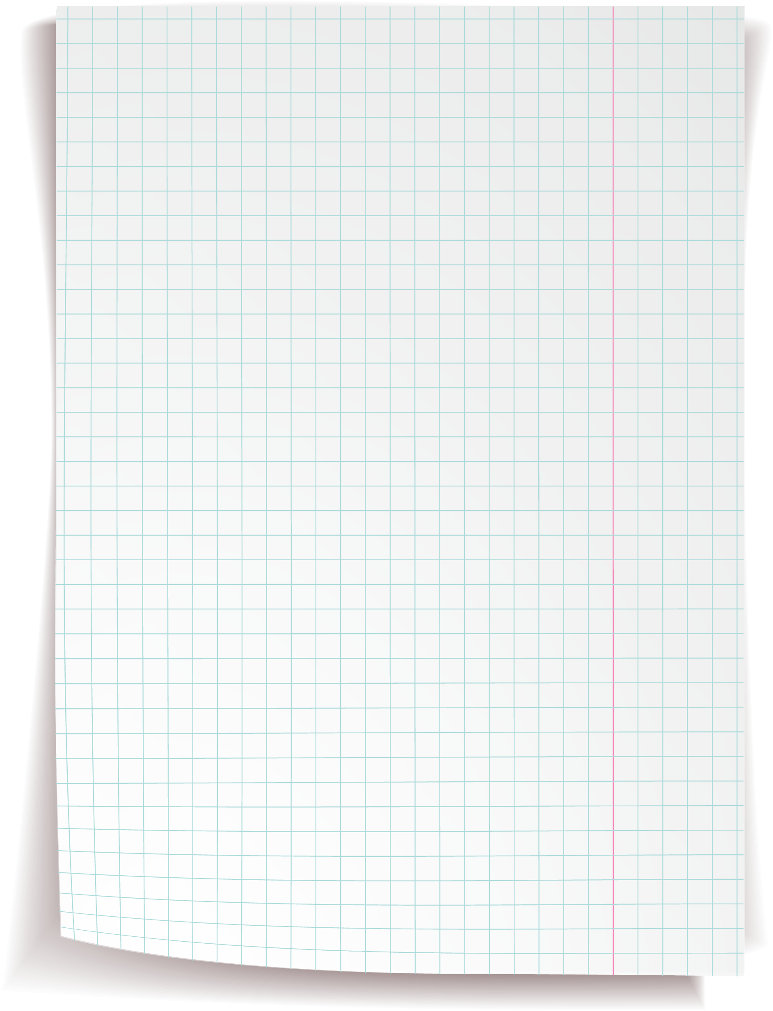

BAHASA PEMROGRAMAN PHYTON
Ahmad Ya’isy Ramdhani, X PPLG 1

Slide 2
TUGAS :
1. Apa itu bahasa pemrograman phyton?
2. Apa kelebihannya?
3. Apa kekurangannya?
4. Phyton bisa digunakan untuk membuat apa saja?
5. Apa yang dimaksud variabel dalam phyton?
6. Apa saja tipe data dalam bahasa pemrograman phyton?
7. Apa saja operator dalam bahasa pemrograman phyton?
8. Ceritakan secara singkat sejarah bahasa pemrograman phyton!
9. Perusahaan besar apa saja yang menggunakan phyton

Slide 3
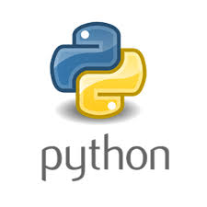
phyton
Python adalah bahasa pemrograman yang banyak digunakan dalam aplikasi web,pengembangan perangkat lunak, ilmu data, dan machine learning(ML).Developer menggunakan Python karena efisien dan mudah dipelajari serta dapat dijalankan di berbagai platform. Perangkat lunak Python dapat diunduh secara gratis, terintegrasi baik dengan semua tipe sistem,dan meningkatkan kecepatan pengembangan.

Slide 4
2.
Mudah dipelajari,sintaksnya cukup sederhana dan mudah dimengerti
Mudah diaplikasikan dalam mengembangkan produk
Mendukung IoT (Internet of Things)
Fleksibel,dapat diintegrasikan dengan aplikasi yang ditulis dalam bahasa pemrograman lain
Meningkatkan produktivitas dikarenakan memiliki banyak library dan desain berorientasi objek yang bersih
Bersifat open source dan free sehingga dapat diunduh secara gratis dan tidak perlu membeli lisensi

Slide 5
3.
Kurangnya dukungan multiprosesor sehingga dapat membatasi penulisan kode
Lebih sedikit developers yang berpengalaman melakukan pekerjaan menggunakan bahasa python
Tidak ideal untuk memory intensive task dikarenakan menghasilkan konsumsi memori yang cukup tinggi
Kurang populer untuk mobile app development
Memiliki banyak batasan desain dikarenakan python diketik secara dinamis
Kecepatan yang lebih lambat dibandingkan dengan bahasa pemrograman lainnya

Slide 6
4.
Python biasa dipakai dalam pengembangan situs dan perangkat lunak,membuat analisis data, visualisasi data dan otomatisasi tugas.Karena sifatnya yang relatif mudah dipelajari,bahasa pemrograman ini digunakan secara luas oleh non-programmer seperti ilmuwan dan akuntan untuk melakukan tugas harian mereka. Misalnya, dalam mengatur keuangan.

Slide 7
5.
Variabel adalah tempat penyimpanan untuk menyimpan nilai data. Saat menggunakan Python, kamu tidak perlu mendeklarasikan variabel sebelum menggunakannya cukup berikan nama dan nilai,lalu Python akan menentukan tipe datanya.Variabel Python menjadi titik awal bagi kita dalam menyimpan data, mengorganisasi informasi,sekaligus membangun logika kode.

Slide 8
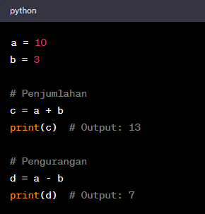
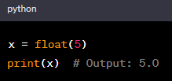
6.
1. Tipe Numerik - Integer
Seperti namanya, tipe numerik adalah tipe data di Python yang berkaitan dengan angka. Tipe data integer merupakan tipe data numerik yang digunakan untuk menampilkan bilangan bulat. Untuk memproses data integer, terkadang kita akan membutuhkan operasi matematika seperti penjumlahan, pengurangan, pembagian, perkalian, dan lainnya. Tipe data integer bisa diubah ke tipe data lainnya dengan menggunakan konversi, misalnya dari integer dikonversi ke float:

Slide 9
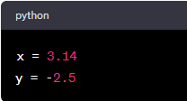
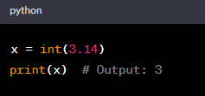
2. Tipe Numerik - Float
Selain integer, float juga merupakan salah satu bagian dari tipe data numerik. Tipe data float akan berkaitan erat dengan data numerik yang berbentuk pecahan atau desimal. Dalam memproses data ini, kita juga bisa memanfaatkan operasi matematika seperti penjumlahan, pengurangan, perkalian, pembagian, dan lainnya. Tipe data float ini bisa juga diubah menjadi tipe data integer, namun tentu saja ketika menjadi integer maka tidak akan terbaca angka di belakang komanya. Misalnya:

Slide 10
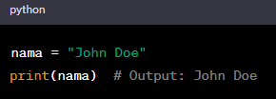
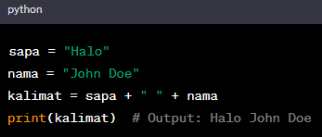
3. Tipe Data String
Tipe data ini merupakan tipe data yang berkaitan erat dengan data yang bentuknya teks. Dalam proses analisis data, data yang kita butuhkan terkadang tidak hanya data numerik, namun juga data string. Dengan memahami tipe data ini, kita akan bisa memprosesnya dengan lebih mudah. Berikut adalah contoh coding di data string:
Kita juga bisa menggabungkan dua atau lebih data string, misalnya saja seperti gambar di bawah ini:

Slide 11
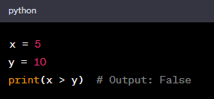
4. Tipe Data Boolean
Tipe data boolean adalah tipe data yang digunakan untuk mempresentasikan nilai kebenaran. Data ini akan erat kaitannya dengan logika matematika, dimana datanya hanya akan terdiri dari dua jenis, yaitu TRUE dan FALSE. Misalkan kita ingin menguji apakah data yang pertama lebih besar dari data yang kedua, jika benar maka Python akan menampilkan output TRUE, sementara jika salah maka akan menampilkan output FALSE.

Slide 12
7.
7 jenis operator dalam phyton :
operator aritmatik
penugasan
perbandingan
logika
identitas
keanggotaan
bitwiss

Slide 13
8.
Python diciptakan oleh Guido van Rossum pertama kali pada awal tahun 1990-an di Belanda. Bahasa Python terinspirasi dari bahasa pemrograman ABC.Hingga saat ini, Guido masih tetap menjadi penulis utama untuk Python.Meskipun begitu, Python bersifat open source, sehingga ribuan orang juga memiliki kontribusi dalam pengembangannya.Pada tahun 1995, Guido melanjutkan di Corporation for National Research Iniatiative (CNRI), Virginia Amerika, tempat di mana ia merilis beberapa versi dari Python.Pada bulan Mei tahun 2000, Guido dan tim Python pindah ke BeOpen.com dan menciptakan tim BeOpen PythonLabs.Selanjutnya, pada bulan Oktober masih di tahun yang sama, tim Python pindah ke Digital Creation yang sekarang menjadi Perusahaan Zope.Setelah itu, dibentuklah sebuah organisasi Python yang bernama Python Software Foundation (PSF) pada tahun 2001.Python Software Foundation (PSF) adalah organisasi nirlaba yang dibentuk khusus untuk segala hal yang berhubungan dengan hak intelektual Python.Perusahaan Zope menjadi anggota sponsor dari PSF.Keseluruhan versi Python yang dirilis bersifat open source. Dalam sejarahnya, hampir semua Python yang dirilis menggunakan lisensi GFL-compatible. Pada Juli 2019, Python baru saja merilis versi Python 3.7.4.

Slide 14
Perusahaan besar yang menggunakan phyton
Spotify
Spotify merupakan platform streaming musik yang lagi digandrungi banyak orang, apa kamu salah satunya civitas INSTIKI? Tahu nggak sih, kalau Python adalah bahasa pemrograman yang digunakan dalam pengembangan aplikasi mereka.
Netflix
Instagram
Netflix adalah layanan streaming yang menawarkan berbagai acara TV pemenang penghargaan, film, anime, dokumenter, dan banyak lagi. Layanan ini pun menggunakan Python.
Instagram, platform media sosial yang sangat populer di seluruh dunia, dan Python adalah bahasa pemrograman yang digunakan dalam pengembangan aplikasi mereka.
2
3
1
4
5
Google
Dropbox
Google adalah salah satu perusahaan teknologi terbesar di dunia, dan Python adalah bahasa pemrograman yang sering digunakan dalam pengembangan produk mereka.
ropbox ialah layanan penyedia data berbasis web yang dioperasikan oleh Dropbox, Inc, layanan ini juga menggunakan Python sebagai bahasa pemrograman

Slide 15
Thank you

